Slide 1
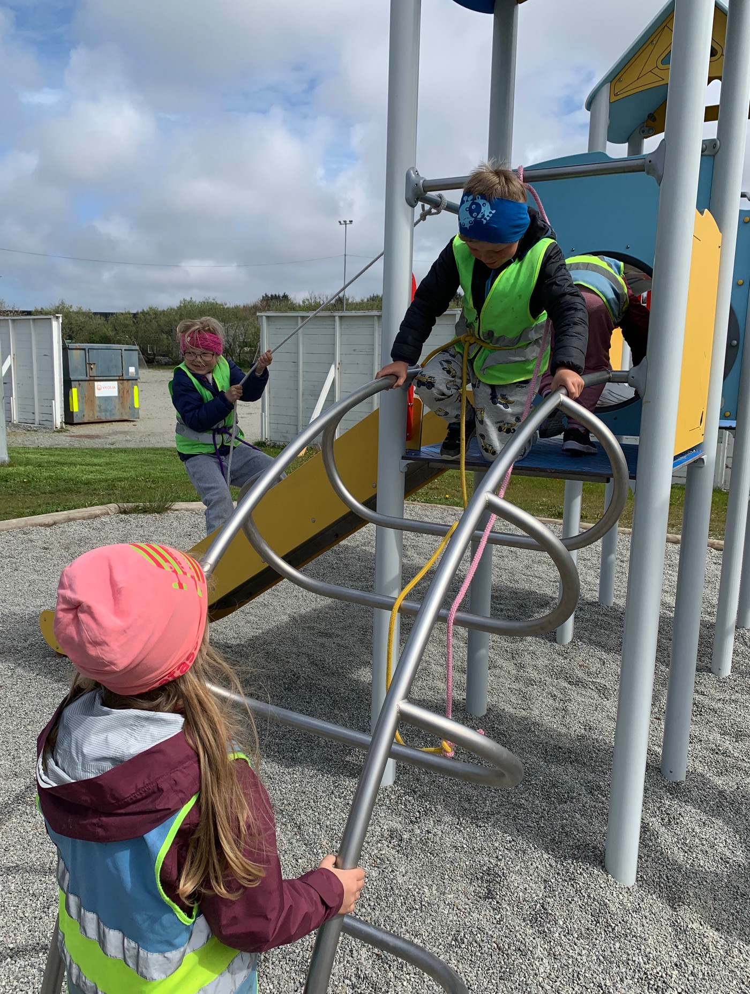

Sørhåland
barneskole
EN SKOLE FOR ALLE!

Slide 2
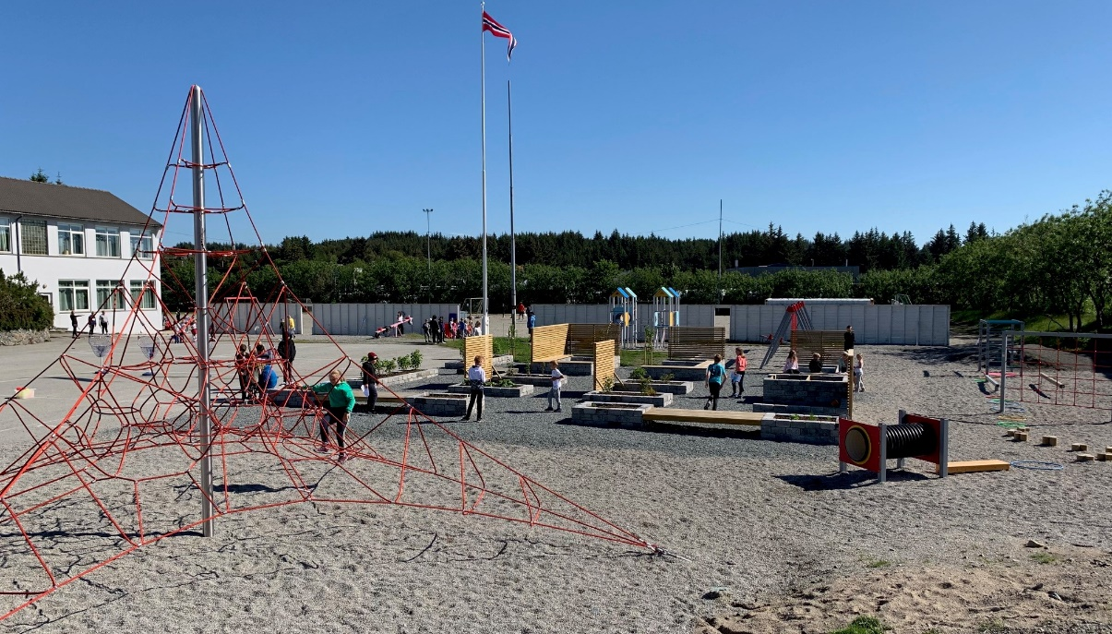
Sørhåland
barneskole
Ligger fint til ved innkjøringen til Skudenes. Her går det 117 elever skoleåret 20/21.
Skolen bruker aktivt uteområdet; skog, strand og utmark som alternativt klasserom.
Vi har topp moderne lekeplass med spennende utfordringer. Her har vi også kjøkkenhage for alle klassene.
Skolen har kristen formålsparagraf.
Gratis felleslunsj to ganger i uken.
Fleksibel høstferieuke(41 eller 42)☺
Vennskapsskole i Danmark.
Skileirskole for 7.klasse. Kjempepopulært!
Årlige elevforestillinger hver høst. Alle generasjoner inviteres.
Utbygging står for tur☺

Slide 3
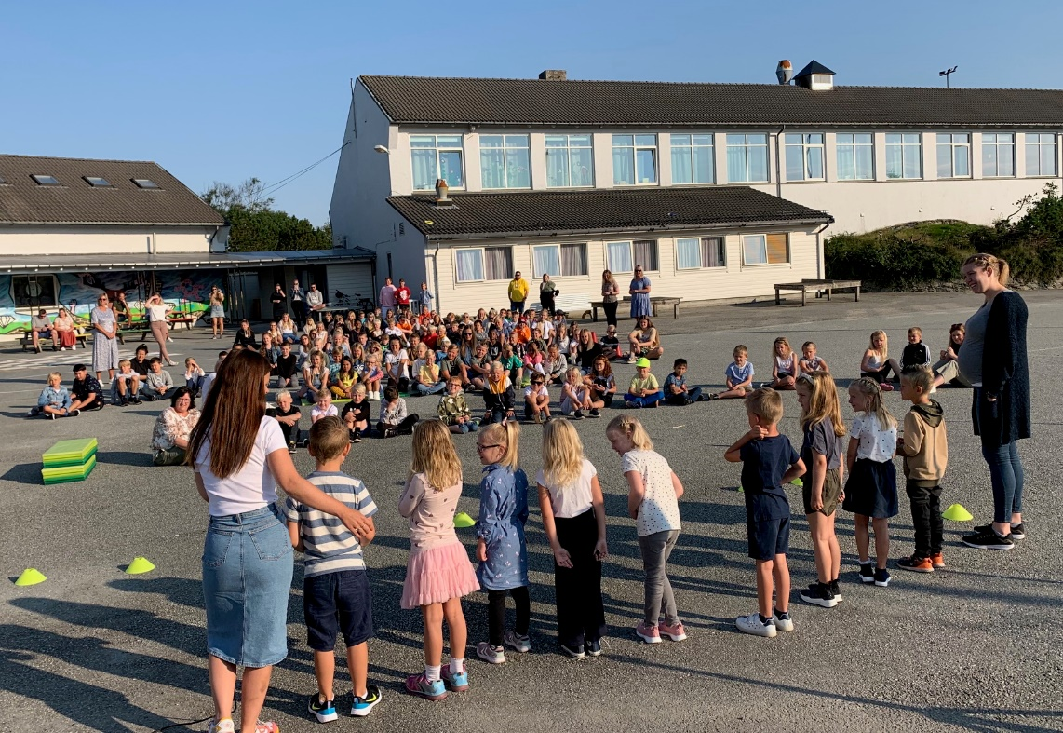
Innskriving
Har du et barn som skal begynne på skolen høsten 2021? Da er du hjertelig velkommen til å søke hos oss!
Innskrivingsdag har vi onsdag 28.oktober kl.18.00. Her kan du skrive inn eleven eller bare høre hva vi har å tilby. Grunnet smittevernsituasjonen kan vi dessverre ikke invitere barna denne kvelden, men vil ønske barnehagene velkommen hver for seg til et besøk før jul. Alle forhåndsregler tas når vi inviterer til møter på skolen.
Søknad kan også sendes inn digitalt fra vår hjemmeside: www.minskole.no/sorp

Slide 4

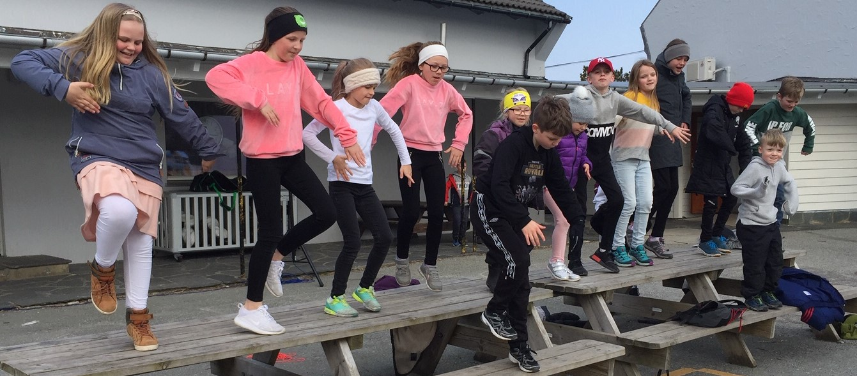
En skole for fremtiden, en skole for hele mennesket!
En skole for hele mennesket. En skole for fremtiden!
Besøk oss gjerne når du ønsker det; ta kontakt med rektor på 95103210, eller bare stikk oppom og ta en titt.
Skolepengene beregnes til 500,-kr pr.mnd. (aug.-mai).
God søskenrabatt selvfølgelig/
tredje barn gratis.
SFO satser på læring, aktivitet og trygghet for barna☺ Be om egen brosjyre.

